Slide 1




TRƯỜNG TIỂU HỌC ĐA PHÚC
MÔN TIẾNG VIỆT 2

Slide 2
Bài13
Yêu lắm trường ơi !
  Tiết 2

Slide 3
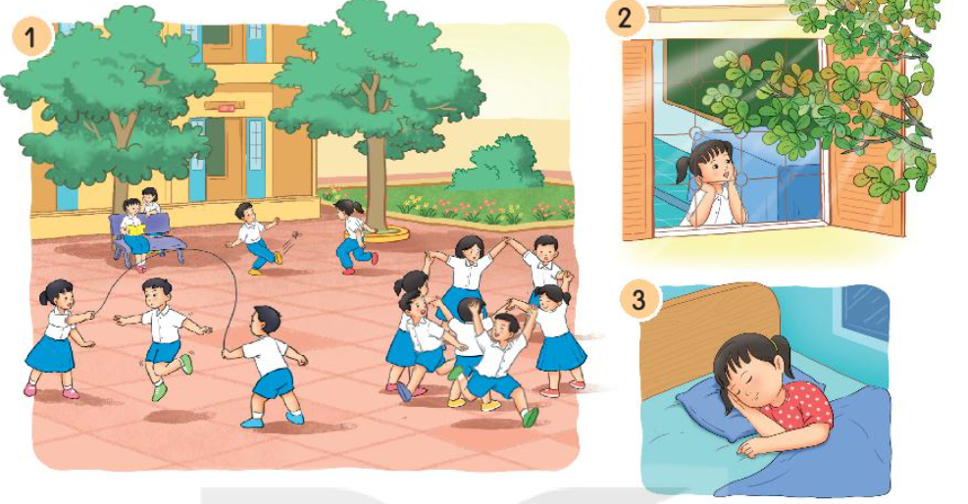
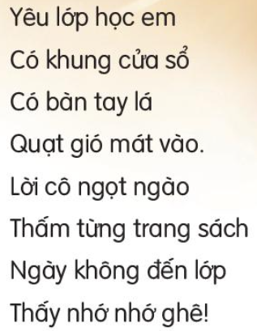
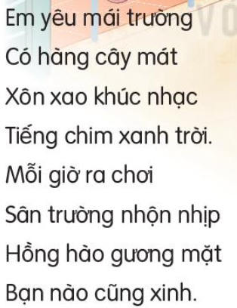
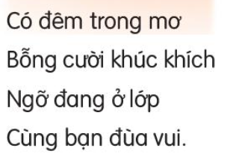
Trả lời câu hỏi:
1. Đọc khổ thơ tương ứng với từng bức tranh dưới đây

Slide 4
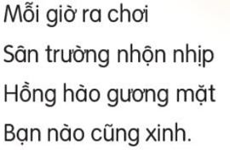
2. Tìm những câu thơ tả các bạn học sinh trong giờ ra chơi
3. Bạn nhỏ yêu những gì ở trường, lớp của mình?
hàng cây mát, sân trường, khung cửa sổ
4. Bạn nhỏ nhớ gì về cô giáo khi không đến lớp?
Nhớ lời cô ngọt ngào

Slide 5

Luyện tập theo văn bản đọc.
1. Từ nào trong bài thơ thể hiện rõ nhất tình cảm của bạn nhỏ dành cho trường lớp?
Yêu

Slide 6
2. Kết hợp từ ngữ ở cột A với từ ngữ ở cột B để tạo câu nêu đặc điểm?
A
B
Gương mặt các bạn
nhộn nhịp
Lời cô
ngọt ngào
Sân trường
hồng hào

